Slide 1
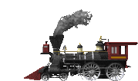
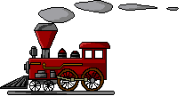
ИСТОРИЯ
5
класс
Тема урока:
«ИЗОБРЕТЕНИЕ ТРАНСПОРТНЫХ СРЕДСТВ». (1-урок)

Slide 2
ПЛАН
РАСШИРЕНИЕ СФЕРЫ ИСПОЛЬЗОВАНИЯ ПАРОВЫХ МАШИН
ПЕРВЫЙ ПАРАХОД
ПЕРВЫЙ ПАРОВОЗ
НАЧАЛО СТРОИТЕЛЬСТВА ЖЕЛЕЗНЫХ ДОРОГ В МИРЕ

Slide 3
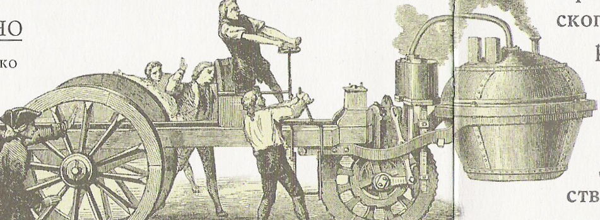
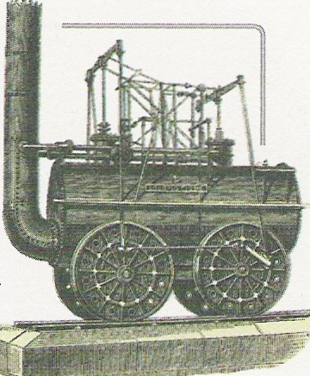
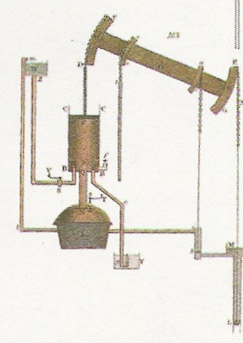
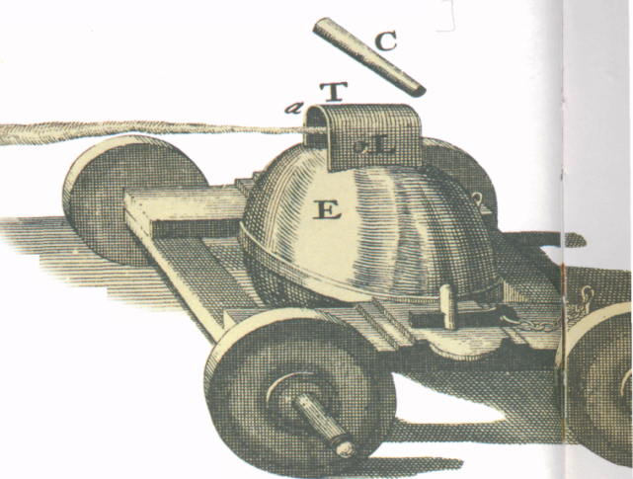
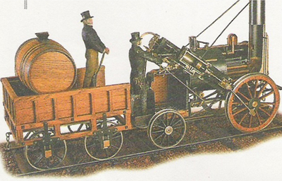
РАСШИРЕНИЕ СФЕРЫ ИСПОЛЬЗОВАНИЯ ПАРОВЫХ МАШИН
Со временем конструкторы и изобретатели стали стремиться использовать паровые машины и в других отраслях.

Slide 4
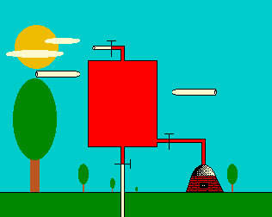
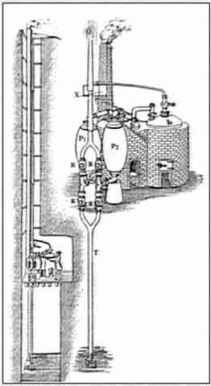
РАСШИРЕНИЕ СФЕРЫ ИСПОЛЬЗОВАНИЯ ПАРОВЫХ МАШИН
Попытка поставить пар на службу была предпринята в Англии военным инженером Томасом Сэйвери. Он создал паровой водоподъёмник, предназначавшийся для осушения шахт и перекачивания воды, и ставший прототипом паровой машины. Сам изобретатель назвал водоподъёмник «огневой машиной» и широко разрекламировал её как «друга шахтеров».

Slide 5
РАСШИРЕНИЕ СФЕРЫ ИСПОЛЬЗОВАНИЯ ПАРОВЫХ МАШИН
паровые лебёдки
промышленные двигатели
Транспорт-ные
пароход
паровоз
Стационар-ные

Slide 6
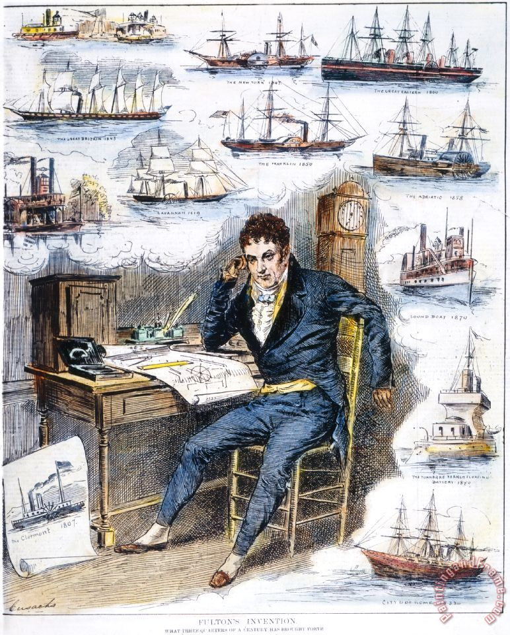
ИЗОБРЕТЕНИЕ ПАРОХОДА
Р. Фултон (1765 -1815)
Американский изобретатель создал первый пароход.
Это позволило значительно улучшить технику мореплавания, создать суда, не зависящие от капризов ветра.

Slide 7
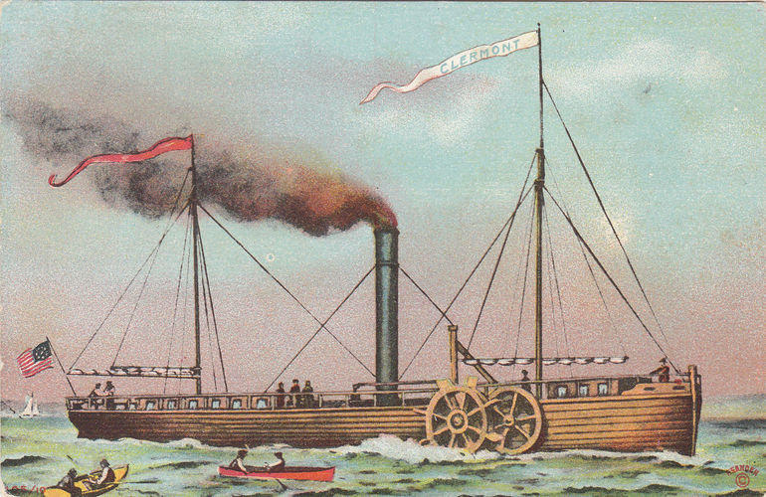
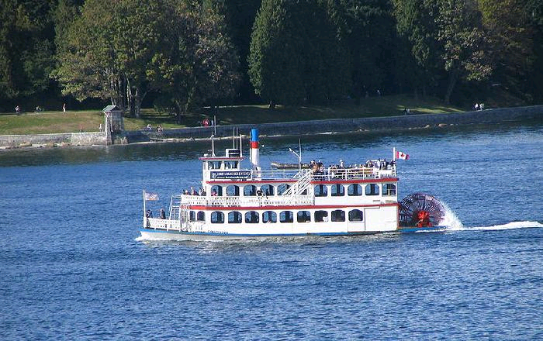
ИЗОБРЕТЕНИЕ ПАРОХОДА
Первый пароход - судно с турбиной, винтовую лопасть которого приводила в движение паровая машина. Этот пароход длиною 40,5 метров и шириной около 5,5 метров был назван «Клермонтом».

Slide 8
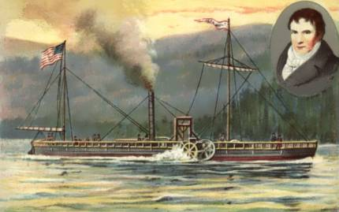
ИЗОБРЕТЕНИЕ ПАРОХОДА
Пароход «Норз Ривер Стимбоут оф Клермон» («Пароход Северной реки») водоизмещением 79 т. с паровой машиной мощностью 20 лошадиных сил., вращавшей пятиметровые гребные колеса, был испытан в августе 1807 г. Многие из собравшихся на берегах залива Гудзон не верили в успех.

Slide 9
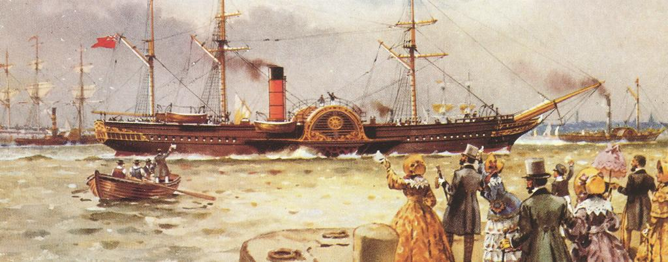
ИЗОБРЕТЕНИЕ ПАРОХОДА
В первый рейс 4 сентября 1807 г. Фултон отправился без груза и без пассажиров: желающих испытать судьбу на борту огнедышащего судна не нашлось. Но на обратном пути объявился смельчак — фермер, купивший билет за шесть долларов. Это был первый пассажир в истории пароходства.

Slide 10
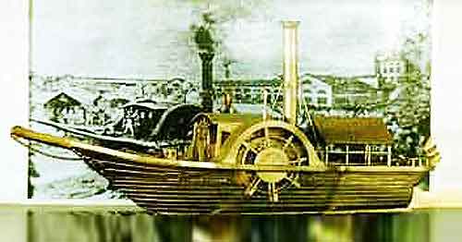
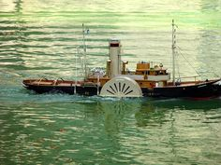
В 1829 году Г. Морган (США) изобрёл пароходы с гребными колёсами с поворотными лопастями.
ИЗОБРЕТЕНИЕ ПАРОХОДА

Slide 11
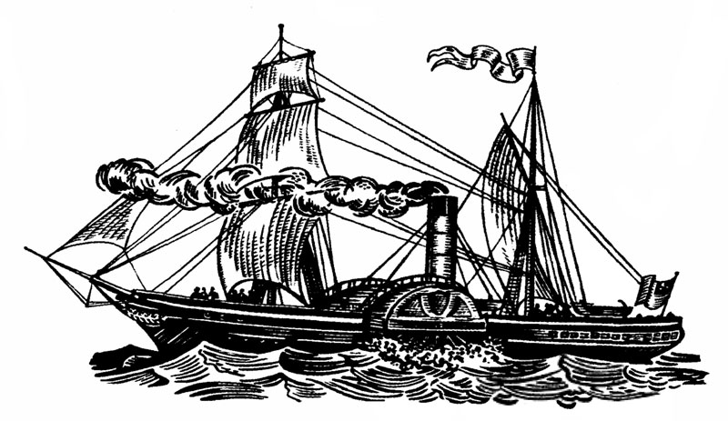
ИЗОБРЕТЕНИЕ ПАРОХОДА
Морское кораблестроение стало избавляться от ветровой зависимости. Шло время, пароходы совершенствовались. И вот спустя два десятилетия после пуска первого парохода произошло ещё одно всемирное событие — впервые пароход, переплыв через Атлантический океан, за 26 дней добрался из Европы в Америку.

Slide 12
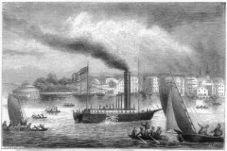
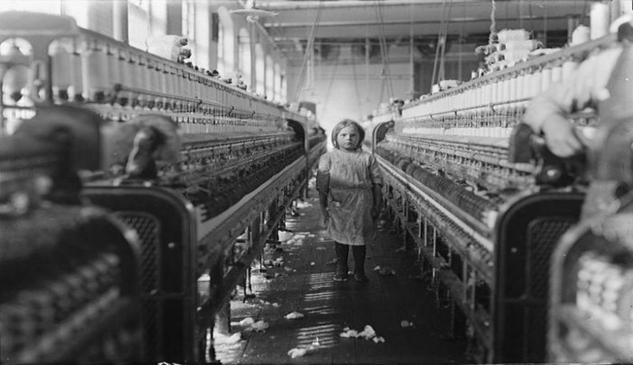
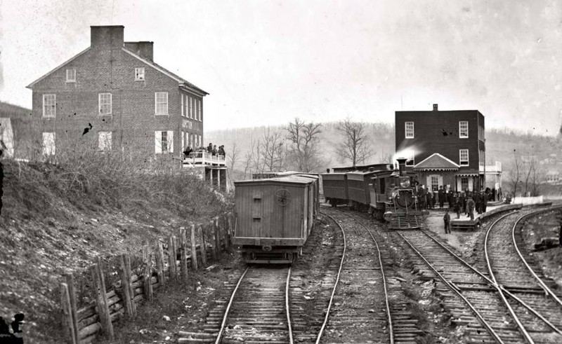
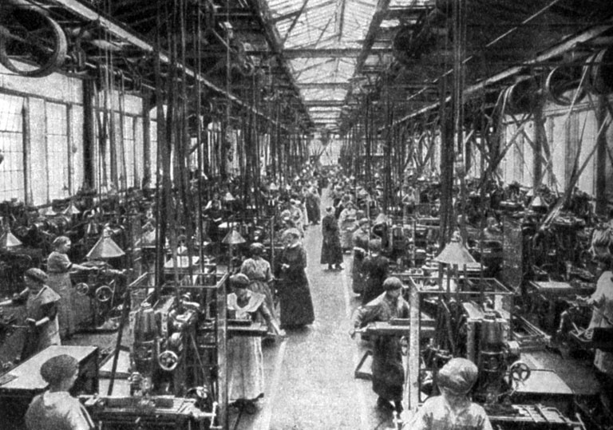
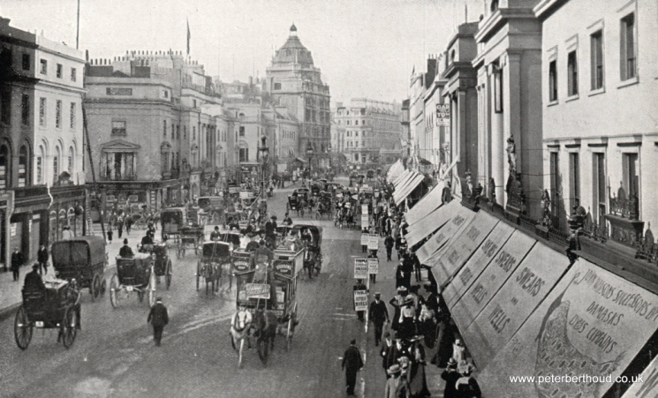
ИЗОБРЕТЕНИЕ ПАРОВОЗА
Использование паровых машин не ограничилось кораблестроением.

Slide 13
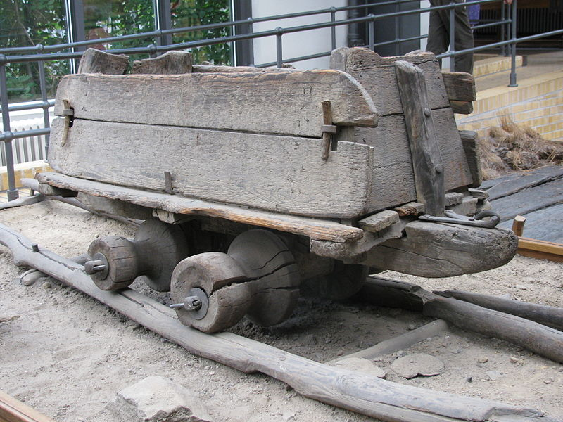
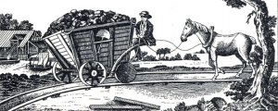
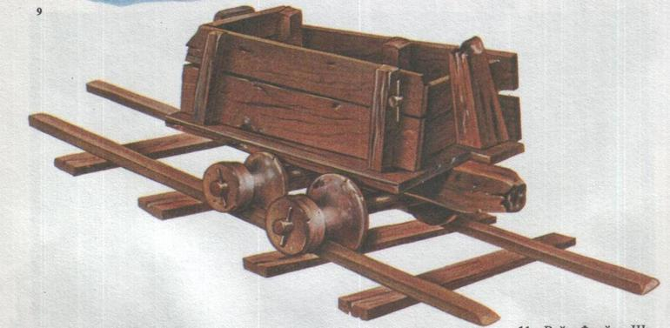
ИЗОБРЕТЕНИЕ ПАРОВОЗА
Прототипом нынешних поездов считаются вагонетки, ездившие по деревянным рельсам. С их помощью перевозили особо тяжёлые грузы. Но этот транспорт передвигался с помощью лошадиной силы. А возможности животных не безграничны.

Slide 14
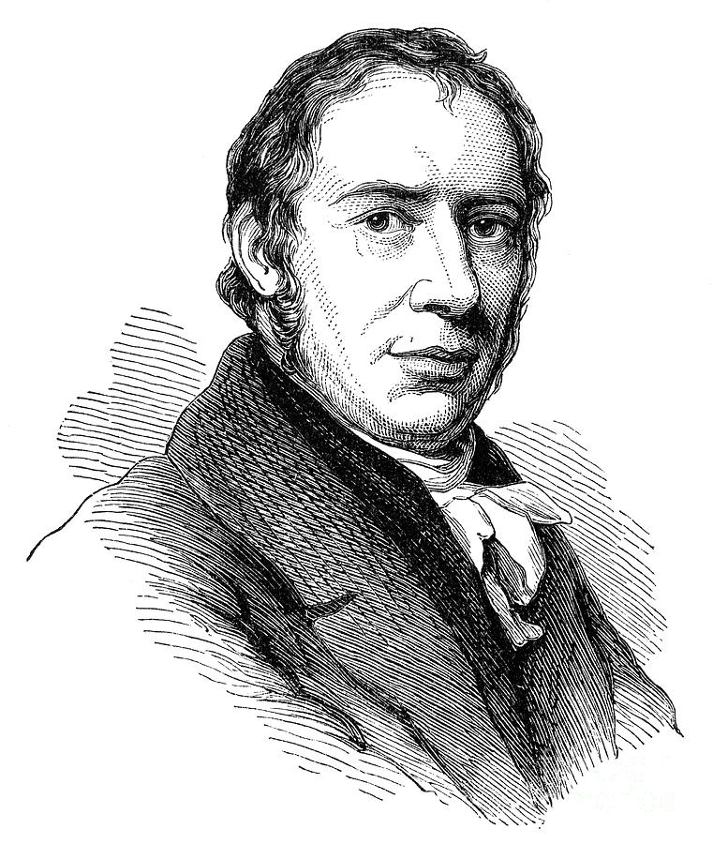
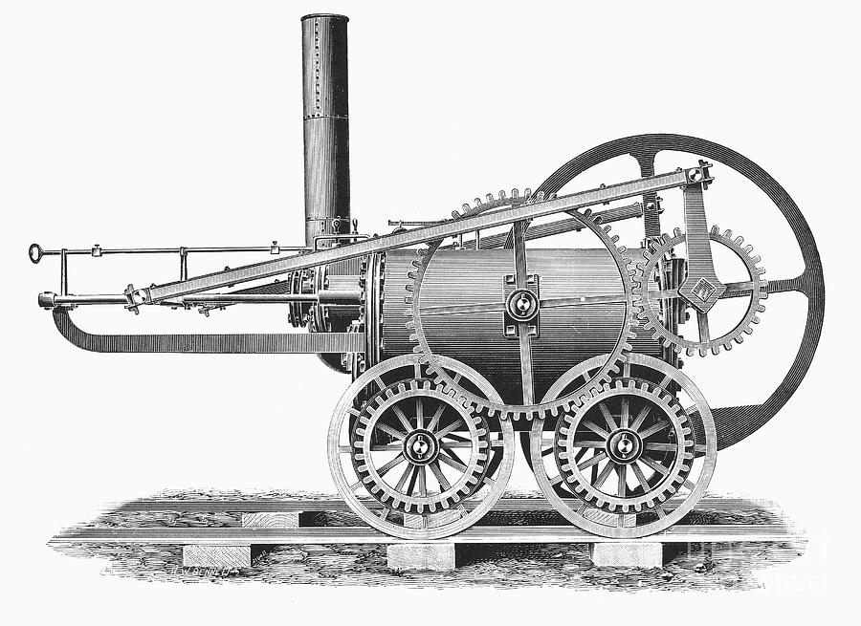
ИЗОБРЕТЕНИЕ ПАРОВОЗА
В 1803 г. Тревитик решил использовать автомобиль для замены конной тяги на рельсовых путях. Но конструкцию машины Тревитик изменил - он сделал паровоз. Однако железо в те годы было слишком дорого, а чугунные рельсы не могли выдерживать тяжёлую машину.

Slide 15
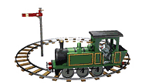
ИЗОБРЕТЕНИЕ ПАРОВОЗА
1808 г Тревитик построил новый паровоз «Поймай меня, кто может!» Скорость до 30 км/ч Использовали в аттракционе по небольшой кольцевой дороге.

Slide 16
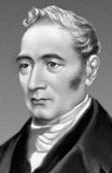
ИЗОБРЕТЕНИЕ ПАРОВОЗА
В 1814 г. англичанин Джордж Стефенсон
построил свой первый паровоз и назвал его
Blucher в честь одного из победителей Наполеона
при Ватерлоо. Второй паровоз получил название
Locomotion No 1.
27 сентября 1825г. Locomotion No 1, управляемый
самим Стефенсоном, провёл состав, нагруженный
80 тоннами угля и муки, по маршруту
Стоктон - Дарлингтон
15 км поезд преодолел примерно за два часа, показав
среднюю скорость порядка 7,5 км/ч, но на некоторых участках
он разгонялся до 39 км/ч .

Slide 17
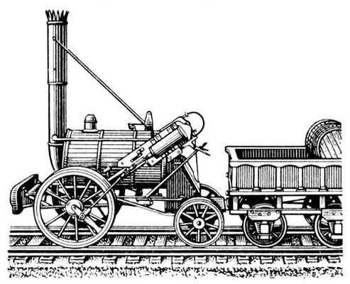
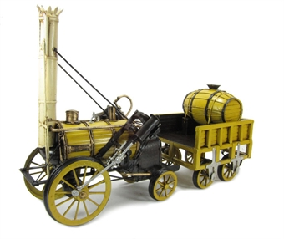
ИЗОБРЕТЕНИЕ ПАРОВОЗА
Это был первый в мировой практике случай использования железной дороги с паровой тягой для перевозки пассажиров. Этот день считается «днём рождения» железнодорожного транспорта.
15 сентября 1830 г. была открыта дорога между Ливерпулем и Манчестером. Для нового пути Стефенсон создал новый локомотив, который назвал «Ракетой».

Slide 18
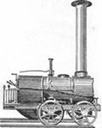
ИЗОБРЕТЕНИЕ ПАРОВОЗА
Паровоз называли по-разному:
«самокатная паровая машина»
«паровая фура»
«паровая телега»
«пароходка»
«паровой дилижанс»

Slide 19
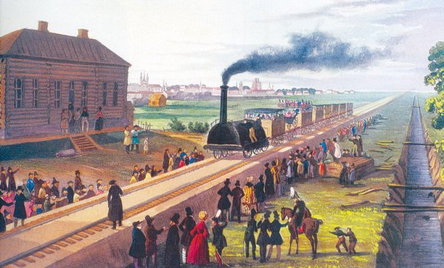
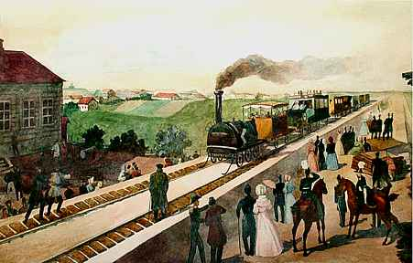
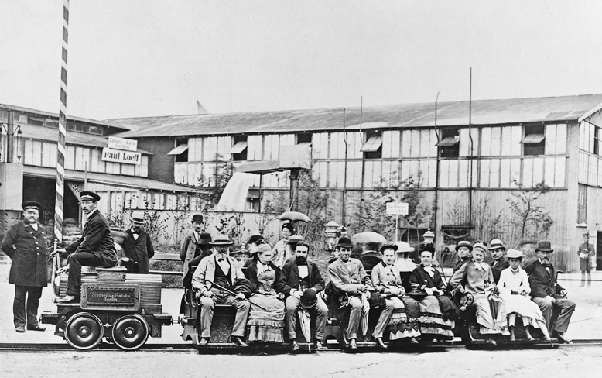

Slide 20
ОТКРЫТИЕ И ИСПОЛЬЗОВАНИЕ ЖЕЛЕЗНЫХ ДОРОГ
необходимость строительства железных дорог
готовую продукцию, произведенную на фабриках, таким же путем доставлять в порты страны
когда в Англии бурно развивалась промышленность, в английские порты из колоний начали привозить большое количество сырья
необходимость в кратчайшие сроки и дёшево доставлять его на текстильные фабрики, построенные в различных городах страны

Slide 21
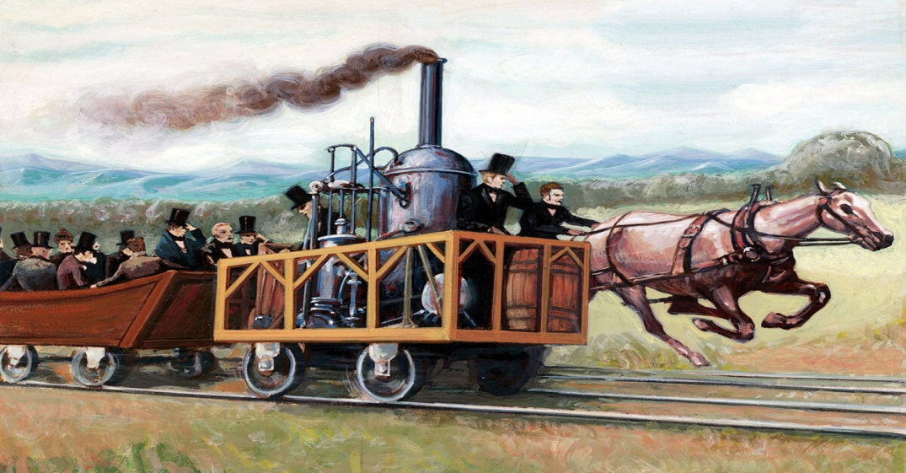
ОТКРЫТИЕ И ИСПОЛЬЗОВАНИЕ ЖЕЛЕЗНЫХ ДОРОГ
Мысль о применении
пара для нужд транспорта
возникла еще в XVII в.
Железная дорога, в том
виде, в каком она
существует теперь,
изобретена не сразу.

Slide 22
ОТКРЫТИЕ И ИСПОЛЬЗОВАНИЕ ЖЕЛЕЗНЫХ ДОРОГ
Три элемента, составляющие железной дороги
перевозочные
средства
рельсовый
путь
двигательная
сила
прошли каждый отдельную стадию развития,
пока, наконец, не были скомбинированы вместе.

Slide 23
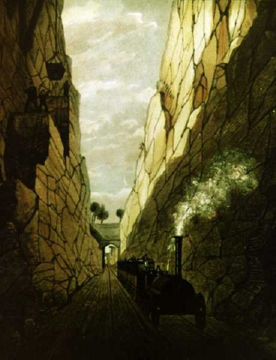
Первые железные дороги
ОТКРЫТИЕ И ИСПОЛЬЗОВАНИЕ ЖЕЛЕЗНЫХ ДОРОГ
Прообразом железной дороги являются рельсовые (деревянные, каменные) колеи, по которым в древности перемещали тяжёлые грузы. В 15 в. в рудниках начали использоваться чугунные рельсы для перевозок с конной и канатной тягой.

Slide 24
ОТКРЫТИЕ И ИСПОЛЬЗОВАНИЕ ЖЕЛЕЗНЫХ ДОРОГ
В 1818 г. была построена железнодорожная линия протяженностью 61 км между городами Стоктоном и Дарлингтом, предназначенная для перевозки угля. В 1825 г. Стоктон - Дарлингтонская линия была открыта для публики.

Slide 25
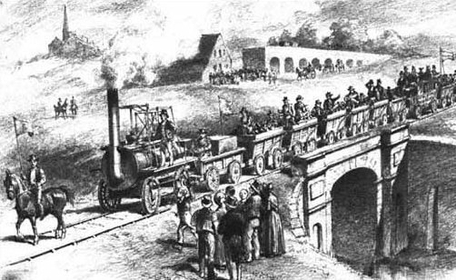
ОТКРЫТИЕ И ИСПОЛЬЗОВАНИЕ ЖЕЛЕЗНЫХ ДОРОГ
Первую железную дорогу между двумя городами Стефенсону удалось построить в 1825 году.

Slide 26
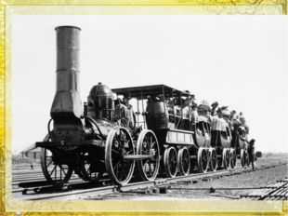
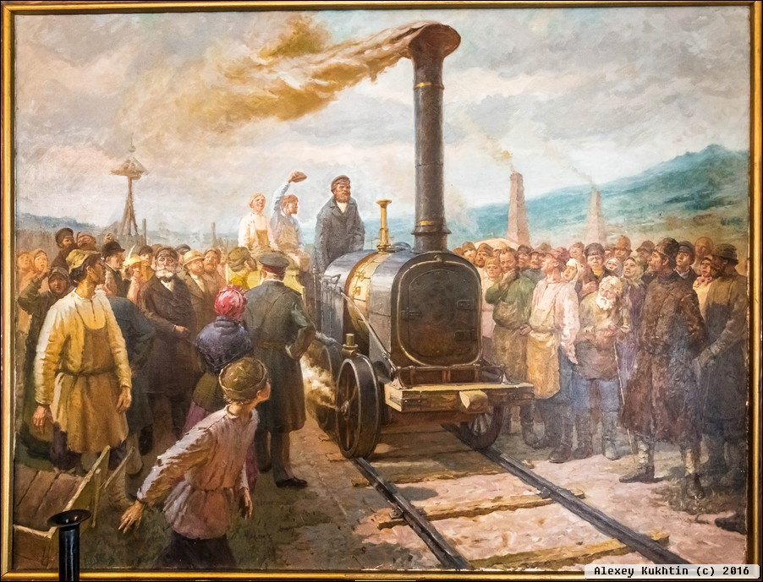
ОТКРЫТИЕ И ИСПОЛЬЗОВАНИЕ ЖЕЛЕЗНЫХ ДОРОГ
На одной из первых железных дорог Англии стали применять стальные рельсы, что позволило пускать тяжёлые составы.

Slide 27
ОТКРЫТИЕ И ИСПОЛЬЗОВАНИЕ ЖЕЛЕЗНЫХ ДОРОГ
Через четыре года в Англии был проложен ещё один железнодорожный путь между городами Манчестером и Ливерпулем.

Slide 28
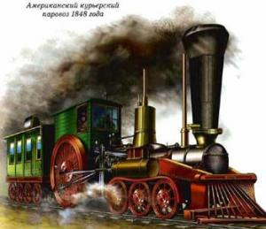
ОТКРЫТИЕ И ИСПОЛЬЗОВАНИЕ ЖЕЛЕЗНЫХ ДОРОГ
Еще быстрее, чем в Европе, железные дороги строились в Америке. Первая железнодорожная линия появилась в США в 1829 году. Американские паровозы по виду резко отличались от европейских. Они были рассчитаны на движение по дорогам большой протяженности, через обширные
степи. Паровоз обязательно
имел впереди наклонную
решетку - "скотосбрасыватель",
предназначенный для
Сталкивания с дороги диких
буйволов.

Slide 29
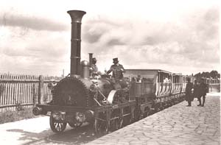
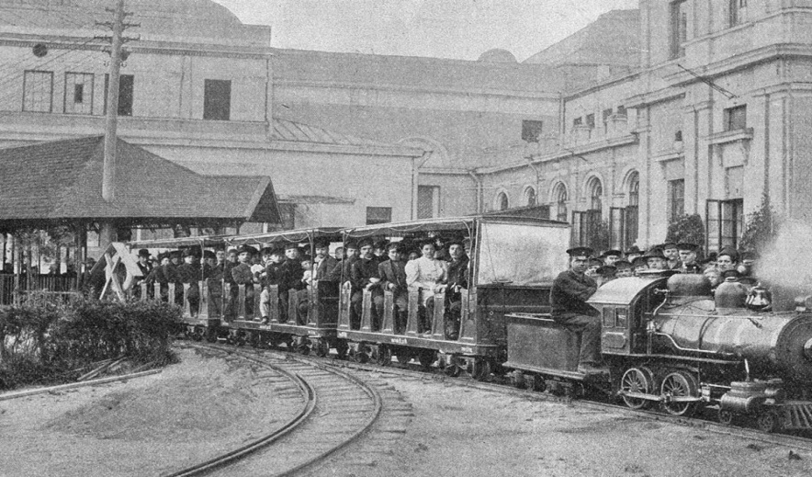
ОТКРЫТИЕ И ИСПОЛЬЗОВАНИЕ ЖЕЛЕЗНЫХ ДОРОГ
Открытие первой железной дороги в Германии состоялось в 1835 году. Это была линия между городами Фюртом и Нюрнбергом. Прокладка ее не прошла без упорной борьбы с владельцами каналов. В Германии противники дорог утверждали, что быстрая езда по железным дорогам "должна вызвать у пассажиров болезнь мозга, особую разновидность буйной горячки". Мало того, говорили, что люди при виде мчащегося поезда также могут заболеть.

Slide 30
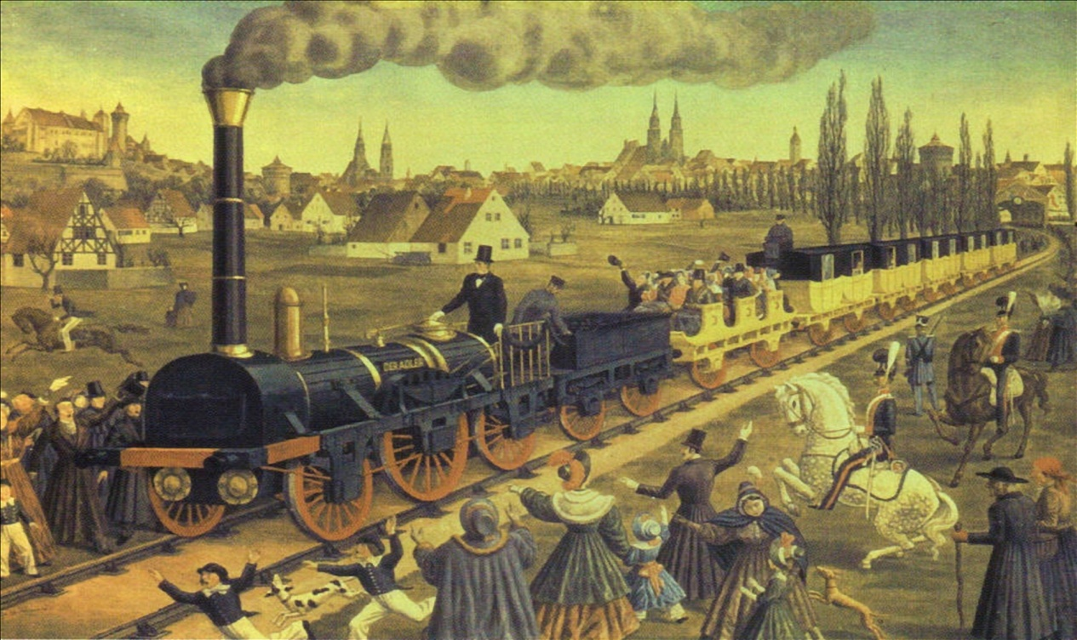
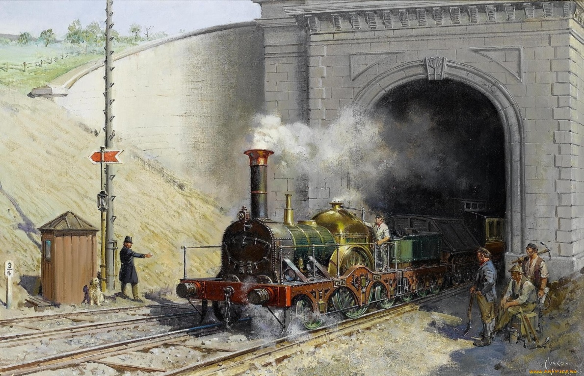
ОТКРЫТИЕ И ИСПОЛЬЗОВАНИЕ ЖЕЛЕЗНЫХ ДОРОГ
Позже была построена первая международная железная дорога. Эта дорога соединила Лондон с городом Турции - Стамбулом. Позже железные дороги начали строить и в других странах мира.

Slide 31
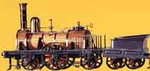
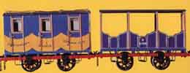
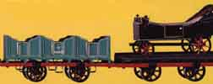
ОТКРЫТИЕ И ИСПОЛЬЗОВАНИЕ ЖЕЛЕЗНЫХ ДОРОГ
Паровоз "Проворный".
Построен на заводе Стивенсона.
Вагоны первых поездов были четырех типов, каждый из которых имел определенное название.

Slide 32
ОТКРЫТИЕ И ИСПОЛЬЗОВАНИЕ ЖЕЛЕЗНЫХ ДОРОГ
наиболее комфортабельными считались «берлины» (1-й класс)
«дилижансы» (2-й класс), представлявшие собой закрытые повозки
«Шарабаны» предназначались для пассажиров 3-го класса
«Вагоны» (4-й класс) они не имел крыши и рессор.

Slide 33
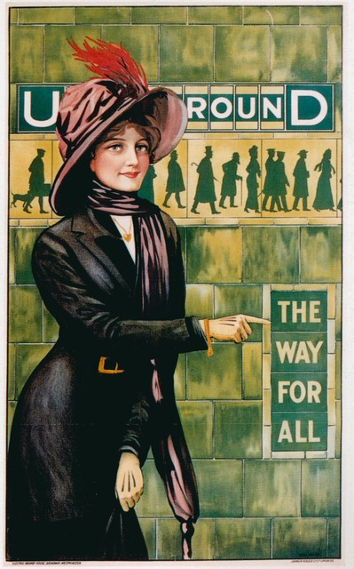
ОТКРЫТИЕ И ИСПОЛЬЗОВАНИЕ ЖЕЛЕЗНЫХ ДОРОГ
В 1860 году в Лондоне приступили к строительству первой в мире подземной железной дороги, метро, с паровозами. Мрачные, душные станции "подземки" освещались газовыми фонарями. Но даже такой примитивный метрополитен пользовался у лондонцев огромным успехом. В 1863 году лондонская "подземка" перевезла почти 10 миллионов пассажиров, а в 1869 - уже более 30 миллионов!

Slide 34
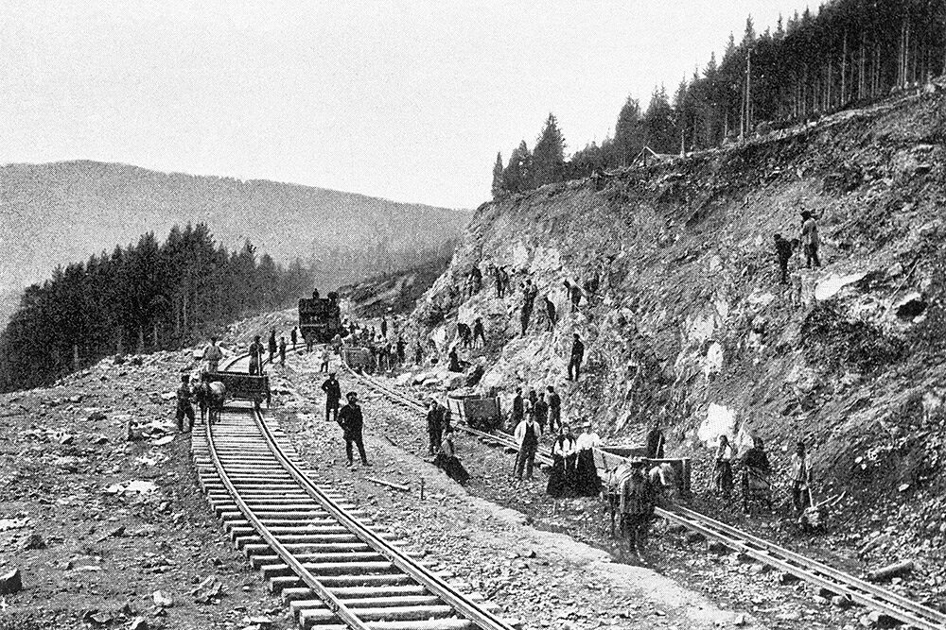
ОТКРЫТИЕ И ИСПОЛЬЗОВАНИЕ ЖЕЛЕЗНЫХ ДОРОГ
Железная дорога оказала поистине неоценимые услуги человечеству в развитии цивилизации. Массовые сухопутные перевозки угля, руды, зерна, многих других грузов, а также перевозки пассажиров и сегодня немыслимы без использования железных дорог. Железные дороги подошли к своему 200-летнему юбилею железных дорог. Что это - юность, зрелость или старость? Ответить на такой вопрос не просто.

Slide 35
ВЫВОДЫ
ЖЕЛЕЗНОДОРОЖНОЕ СТРОИТЕЛЬСТВО СТАЛО БОЛЬШИМ ТОЛЧКОМ К ДАЛЬНЕЙШЕМУ ИНДУСТРИАЛЬНОМУ ПРОГРЕССУ
ПЕРВЫЙ ПАРОВОЗ СТАЛ ВЕЛИЧАЙШИМ ДОСТИЖЕНИЕМ, ПОЛОЖИВШИМ НАЧАЛО
НОВОЙ ЭРЕ
ИЗОБРЕТЕНИЯ ПАРОХОДА И ПАРОВОЗА ОКАЗАЛИ ОГРОМНОЕ ВЛИЯНИЕ НА ЖИЗНЬ ЛЮДЕЙ

Slide 36
ЗАДАНИЯ
1
3
Прочитайте учебник
§21.
Стр. 65 – 66.
Найдите загадки про паровоз и пароход.
Нарисуйте
один из видов транспорта
(пароход или паровоз).

